Slide 1
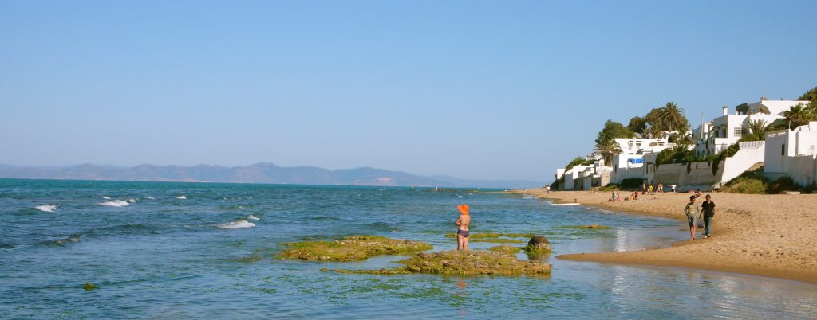
SIDI BOU SAÏD
Beauté Tunisienne

Slide 2
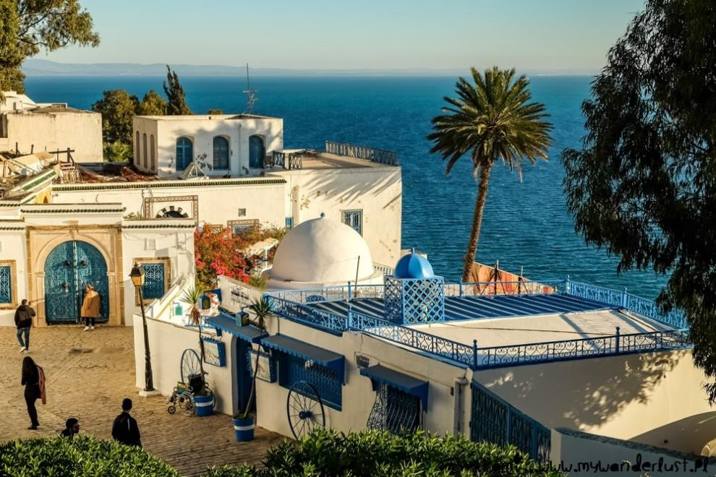
SIDI BOU SAÏD
perché sur une falaise dominante
Le site de Carthage
Et, le golfe de TUNIS situé à 20km

Slide 3
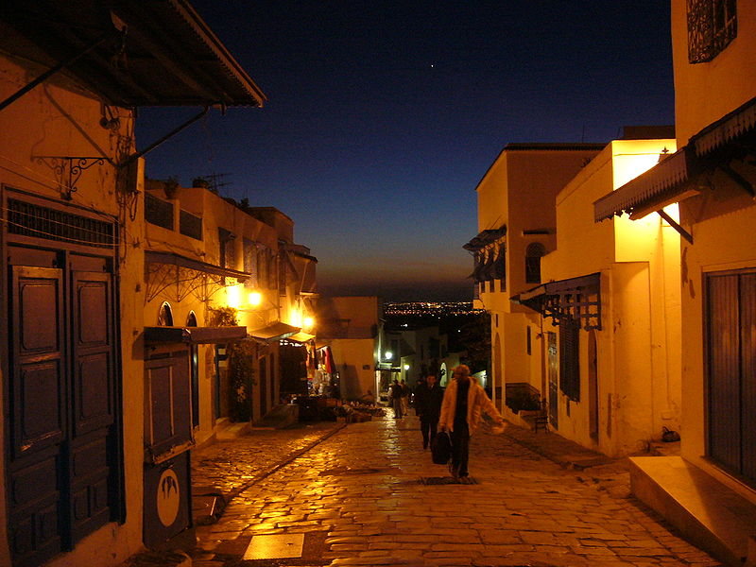
SIDI BOU SAÏD
en nocturne

Slide 4
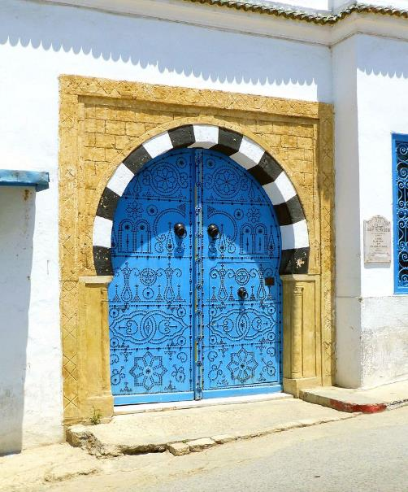
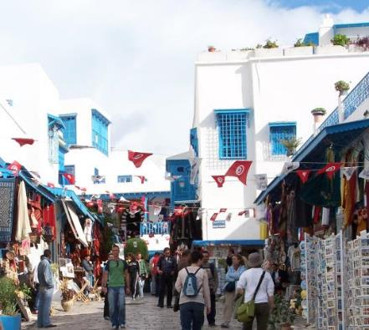
rue commerçante
et porte aux motifs cloutés couleur bleu typique

Slide 5
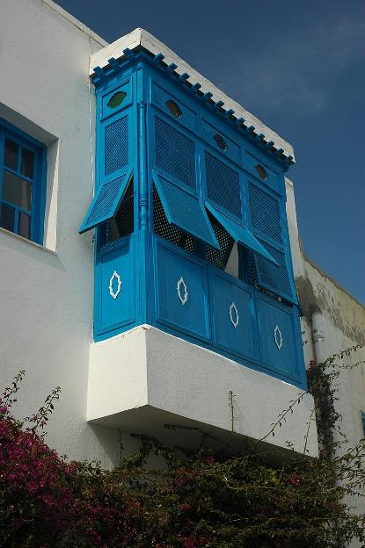
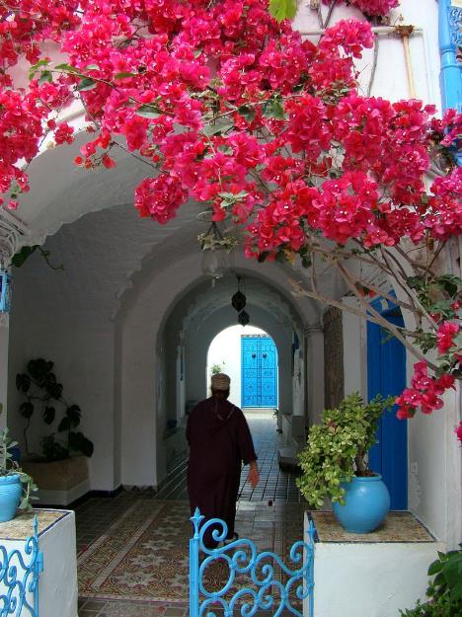
moucharabieh traditionnel et passage couvert fleuri , jardins tapissés de céramiques et fleuris

Slide 6
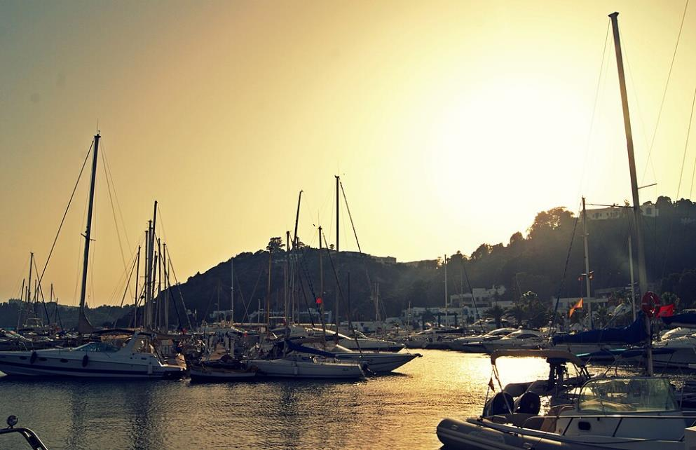
la marina
de Sidi Bou Saïd

Slide 7
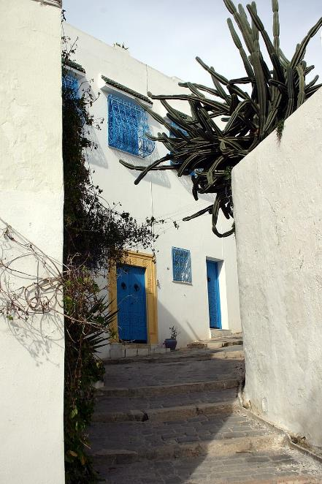
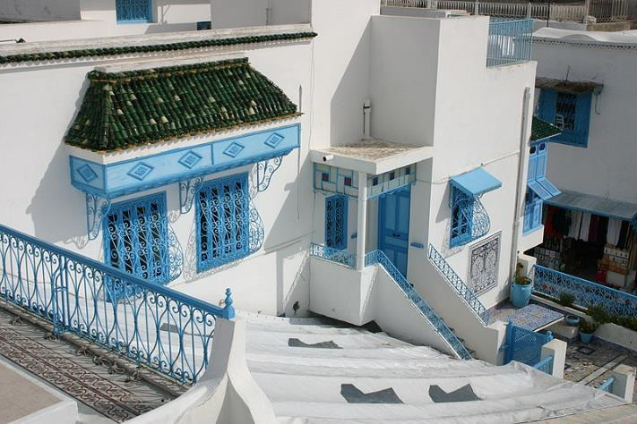
ruelle escarpée et sinueuse et habitation de Sidi Bou Saïd
maisons blanchies à la chaux

Slide 8
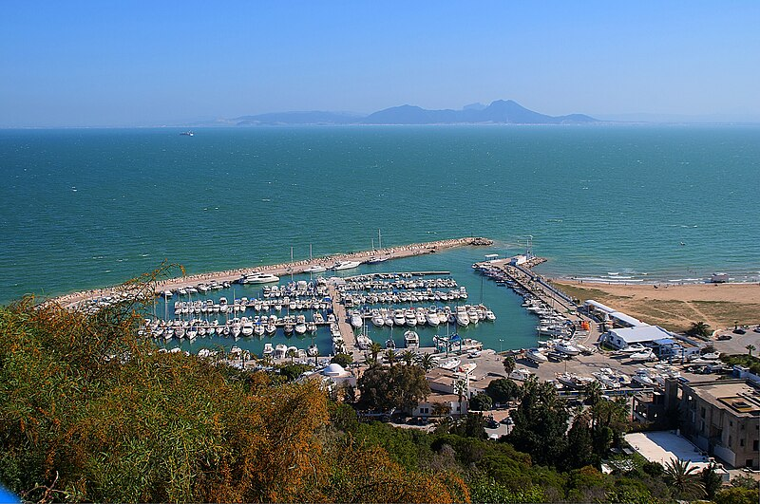
vue aérienne du port

Slide 9
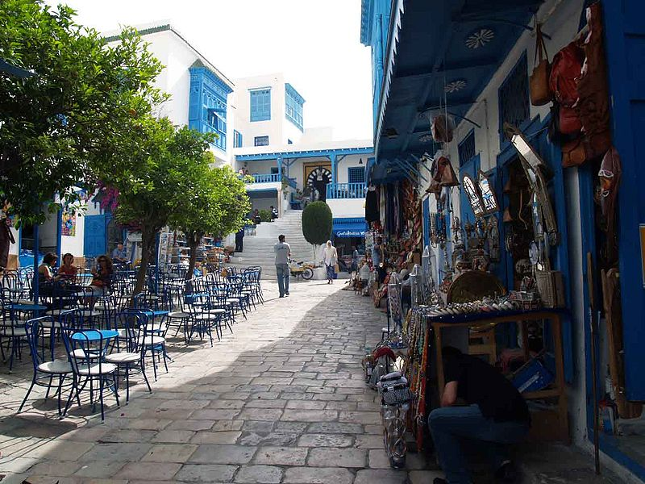
place devant le café des nattes

Slide 10
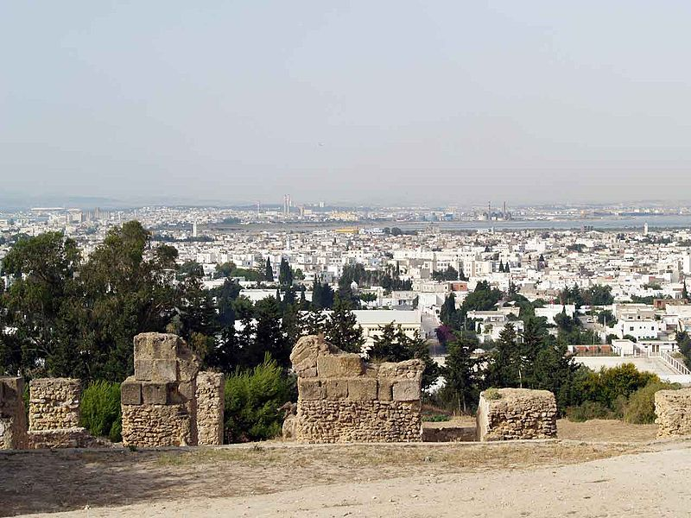
vue de Sidi Bou Saïd
depuis le site de
Carthage

Slide 11
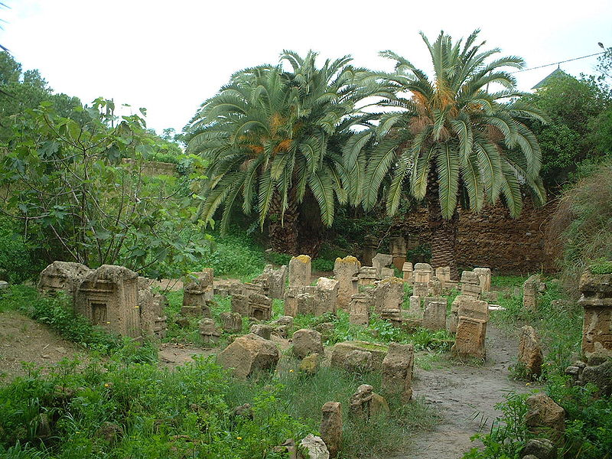
Jardin du trophet
Site de Carthage

Slide 12
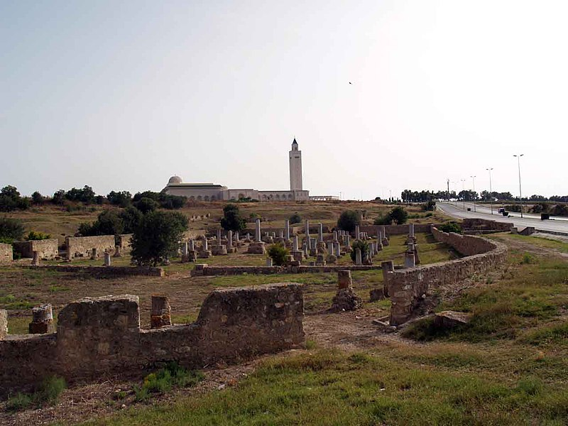
Basilique de Damous et Karita
En arrière plan Mosquée
Malik ibn Anas
Vestiges Carthage

Slide 13
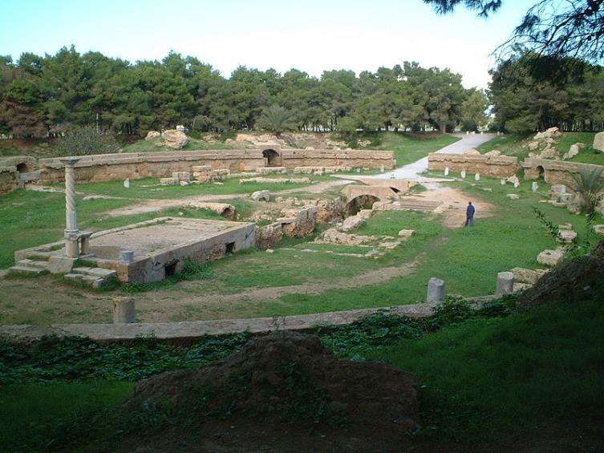
Site archéologique
Carthage
L’amphithéâtre

Slide 14
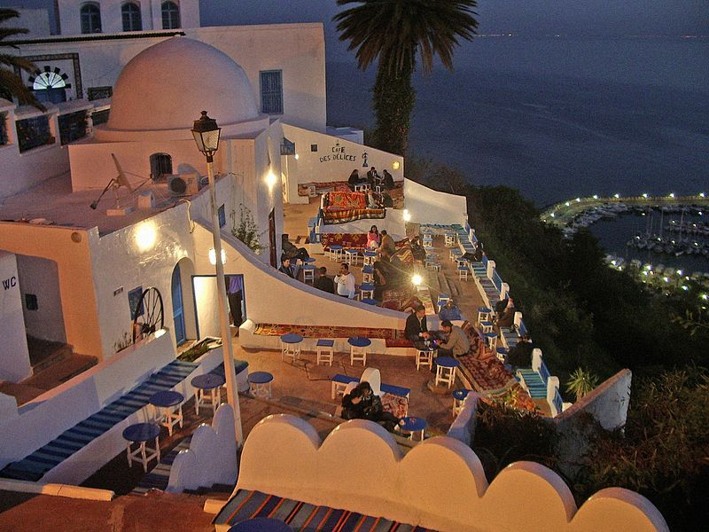
Café des Délices
(El Kahwa el Aya)
au centre ville sur la place du souk, niché sur les hauteurs et, proposant assortiment de thés et pâtisseries

Slide 15
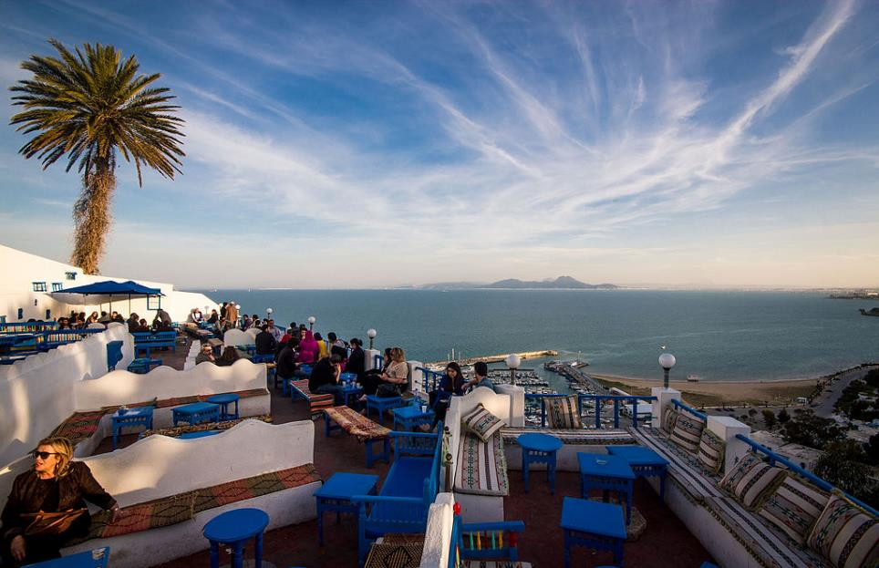
terrasse du Café des Délices

Slide 16
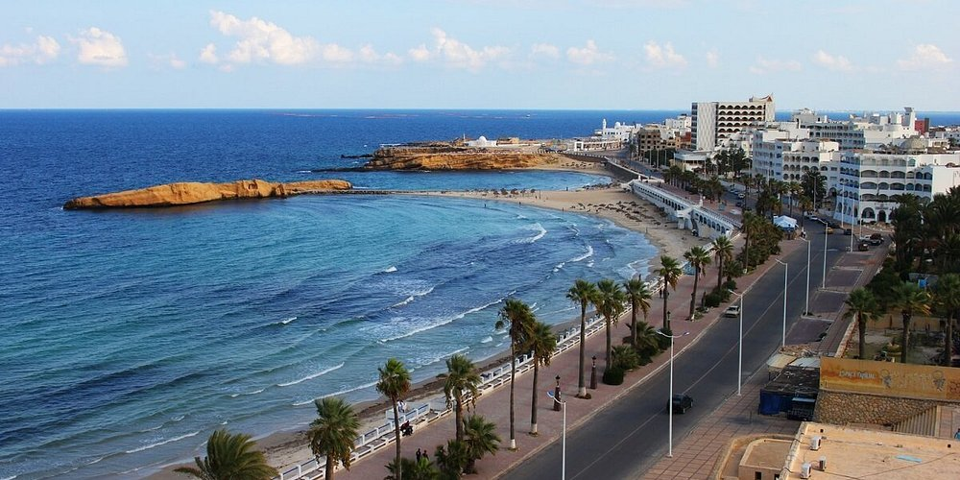
Plage de la Marsa à proximité, accessible par sentier au milieu des pins - sable fin et doré (500m du centre-ville)

Slide 17
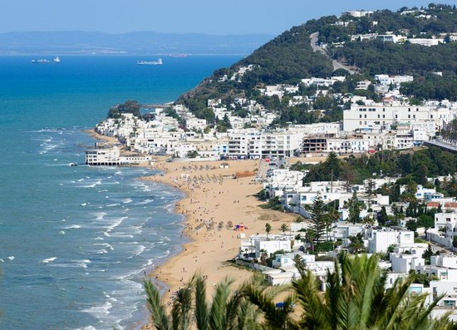
Plage de la Marsa

Slide 18
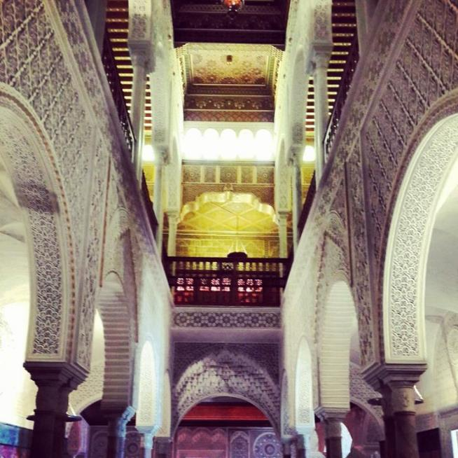
Palais Ennejma Ezzahra
Centre des Musiques arabes et méditerranéennes, collection instruments de Rodoffe d’Erlanger
(peintre, musicologue et orientaliste
Franco-Britannique)

Slide 19
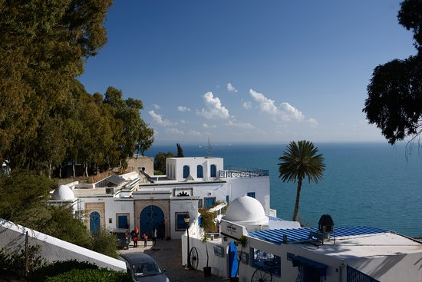
vue extérieure du palais Ennejma Ezzahra

Slide 20
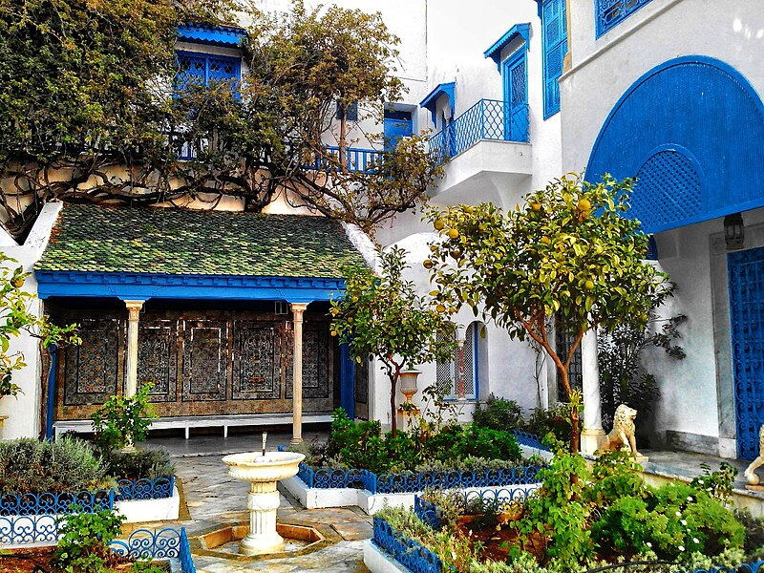
Superbe jardin Persan
Du palais Ennejma Ezzahra

Slide 21
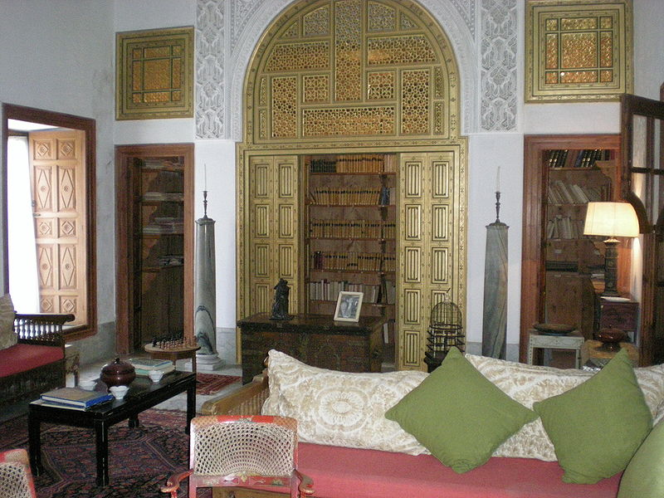
décoration intérieure raffinée, mobilier, tapis
Palais Ennejma Ezzahra

Slide 22
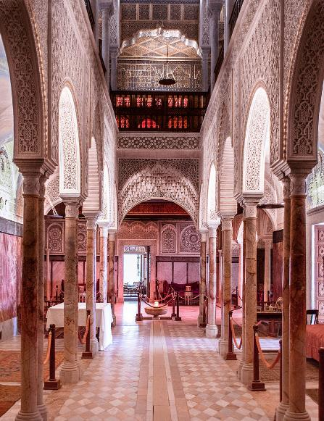
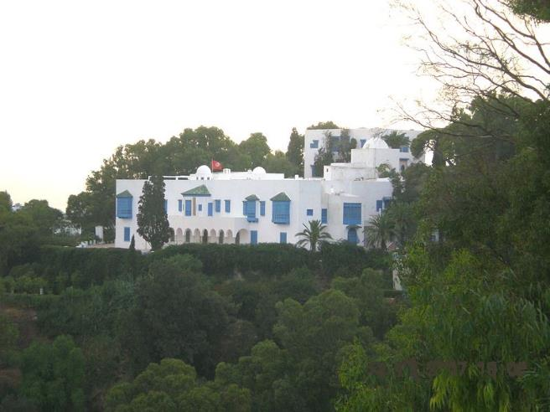
Galerie d’honneur
vue du Palais dans son cadre verdoyant

Slide 23
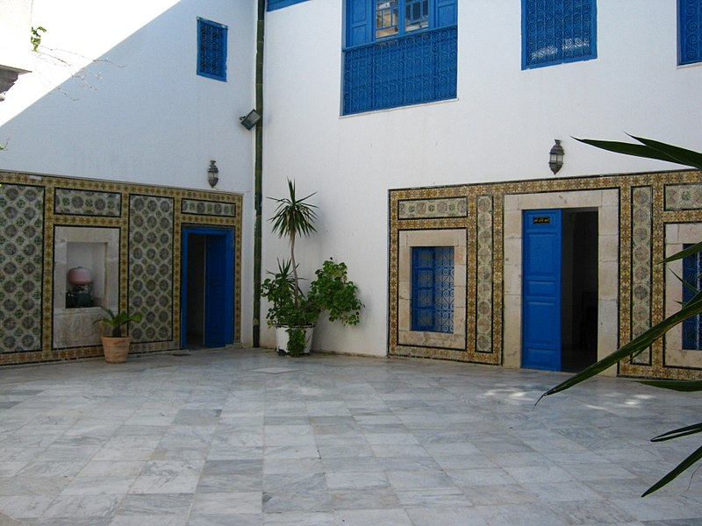

Slide 24
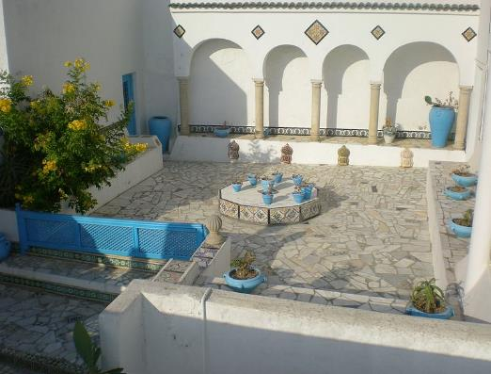
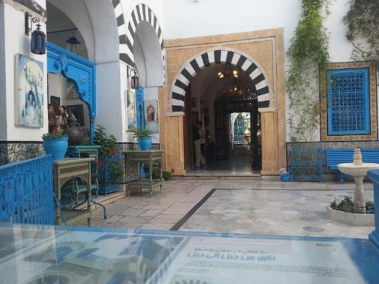
le patio
Terrasse du Palais des 1000 et une nuits
le DAR EL ANNABI, daté du 18eme
Architecture arabo-musulmane – 50 chambres
Actuellement Musée, œuvres, objets de style
arabo- musulman

Slide 25
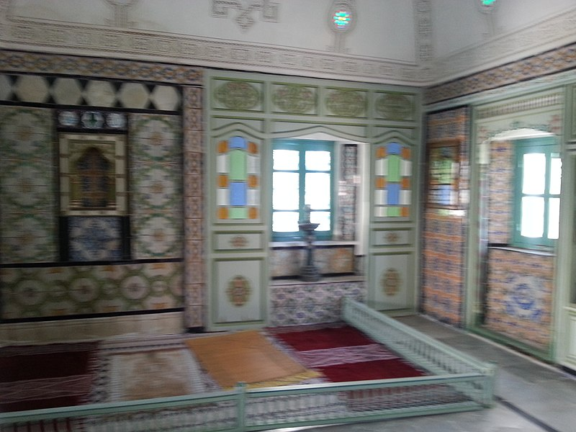
intérieur du palais
Dar El Annabi

Slide 26
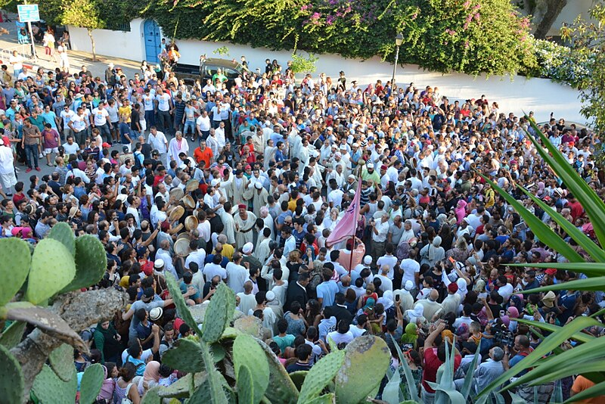
chaque année, à la mi-Août, la procession de
la KHARJA

Slide 27
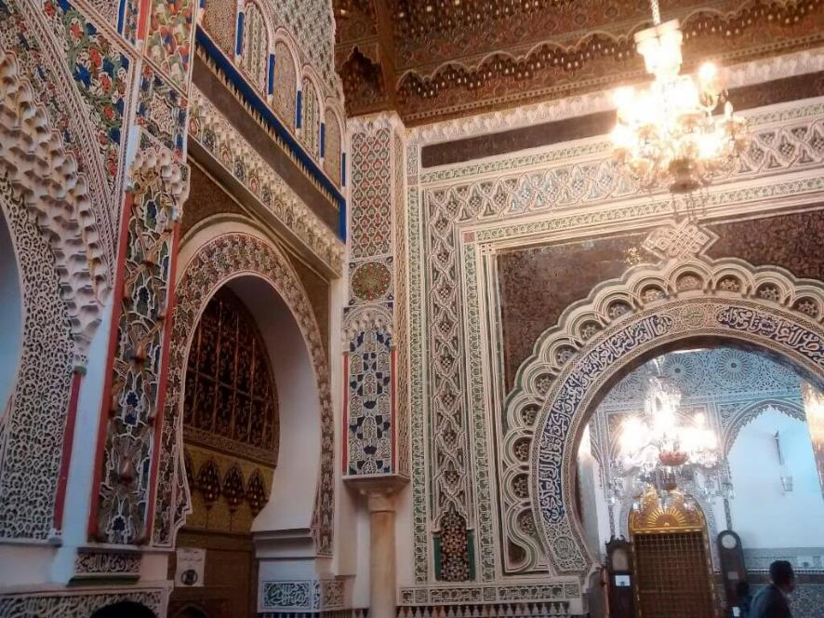
Mosquée ZAOUÏA

Slide 28
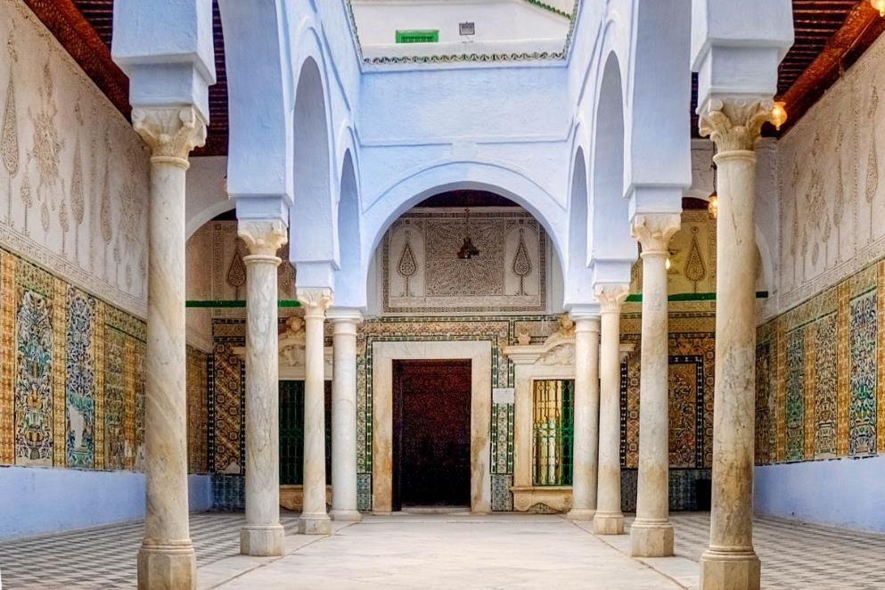
Mosquée ZAOUÏA

Slide 29
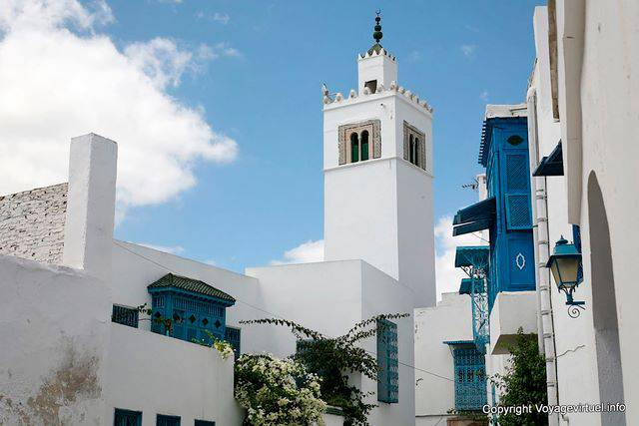
Minaret de la mosquée
ZAOUÏA

Slide 30
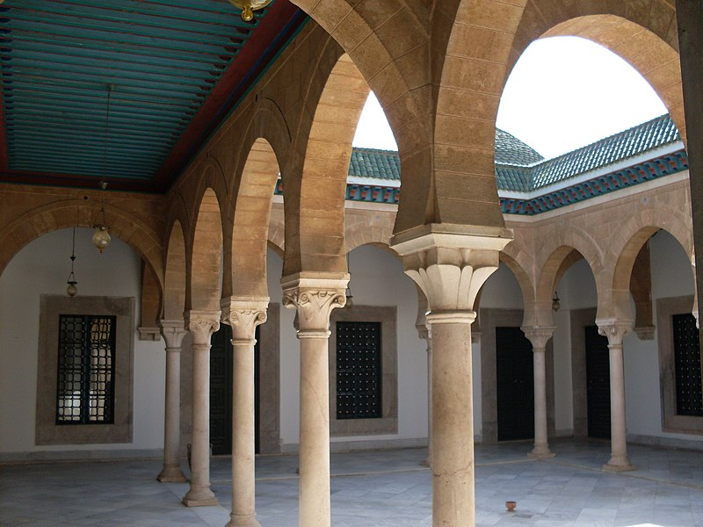
Mosquée

Slide 31
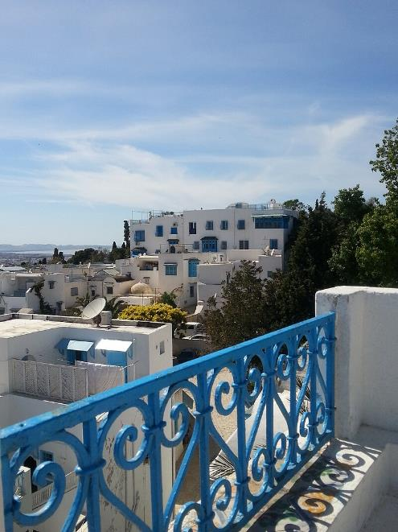
Sur Une Suggestion Et Une Finition de JackDidier
SIDI BOU SAÏD
À 20km de TUNIS en Tunisie
Dominant le
Site de CARTHAGE
Ruelles escarpées, maisons blanches, moucharabiehs
Portes de couleur bleue
Café des Délices
Palais des 1000 et une nuits
Palais ENNEJMA EZZAHRA
Mosquée ZOUÏA
Plage de la MARSA et vestiges KOBBET EL HOUA
Lorient Vous A Présenté
Sidi – Bou - Saïd
Daniel
vue depuis le Musée - Palais

